Slide 1
3.3 CMOS逻辑门电路的不同输出结构及参数
3.3.1 CMOS逻辑门电路的保护和缓冲电路
3.3.2 CMOS漏极开路和三态门电路
3.3.3 CMOS逻辑门电路的重要参数

Slide 2
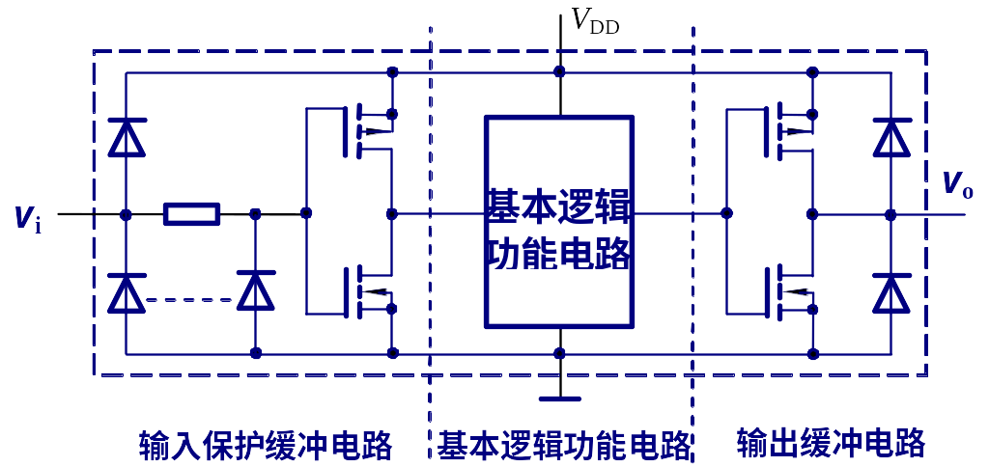
3.3.1 输入保护电路和缓冲电路
采用缓冲电路能统一参数，使不同内部逻辑集成逻辑门电路具有相同的输入和输出特性。

Slide 3
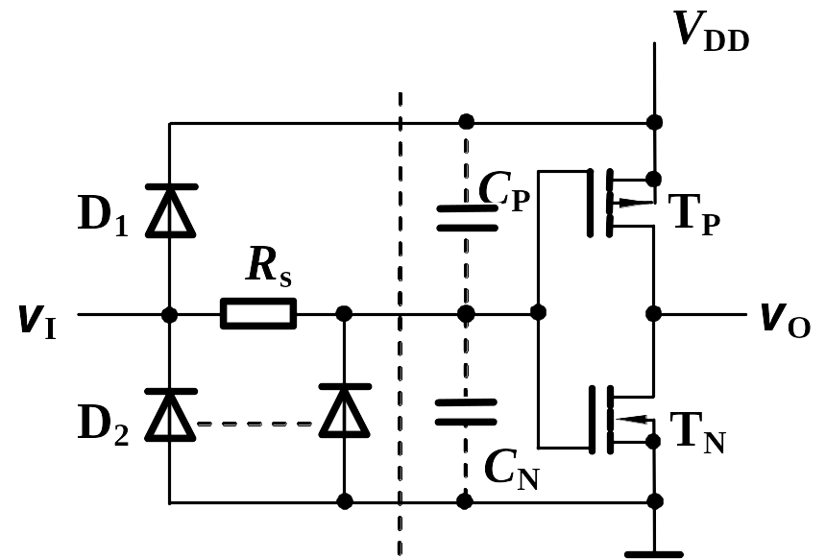
1. 输入端保护电路:
二极管导通电压：v_{DF}
(1) 0 < v_{I} < V_{DD} + v_{DF}
D₁、D₂截止
D₂ ---分布式二极管(i_{D}大)
(2) v_{I} > V_{DD} + v_{DF}
D₁导通, D₂截止
v_{G} = V_{DD} + v_{DF}
(3) v_{I} < − v_{DF}
D₂导通, D₁截止
v_{G} = − v_{DF}
当输入电压不在正常电压范围时,二极管导通，限制了电容两端电压的增加,保护了输入电路。
R_{S}和MOS管的栅极电容组成积分网络，使输入信号的过冲电压延迟且衰减后到栅极。

Slide 4
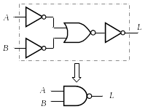
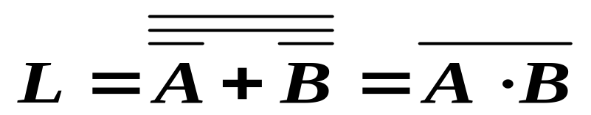
（2）CMOS逻辑门的缓冲电路
输入、输出端加了反相器作为缓冲电路，所以电路的逻辑功能也发生了变化。增加了缓冲器后的逻辑功能为与非功能

Slide 5
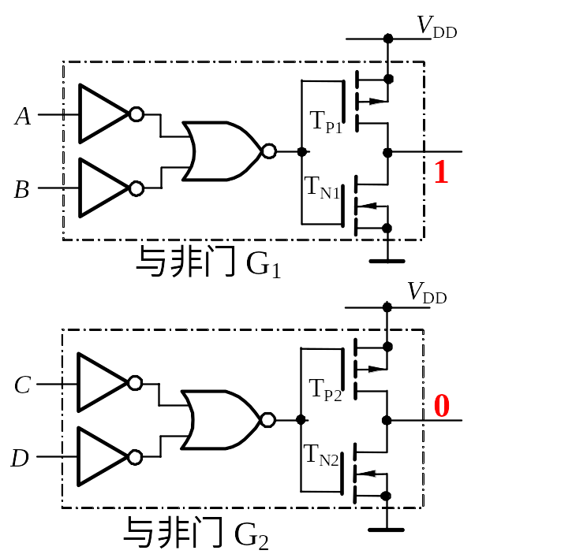
3.3.2 CMOS漏极开路（OD）门和三态输出门电路
1. CMOS漏极开路门
1.）CMOS漏极开路门的提出
输出短接，在一定情况下会产生低阻通路，大电流有可能导致器件的损毁，并且无法确定输出是高电平还是低电平。

Slide 6
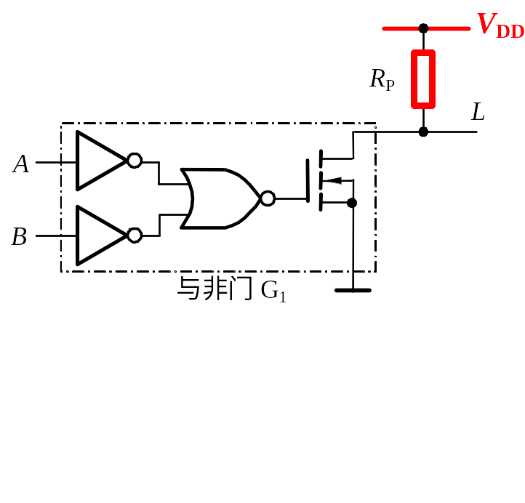
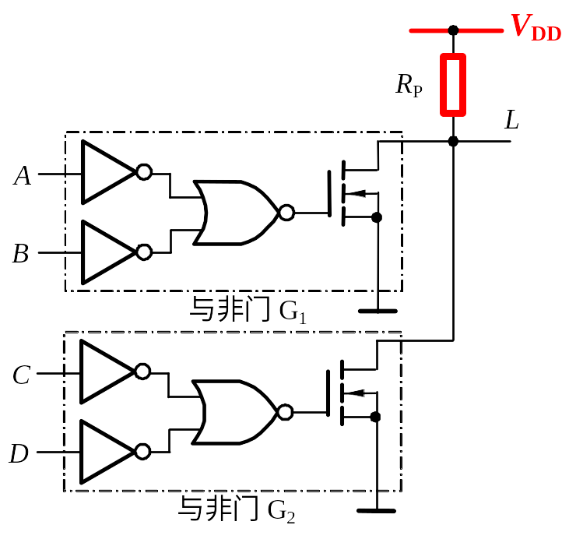
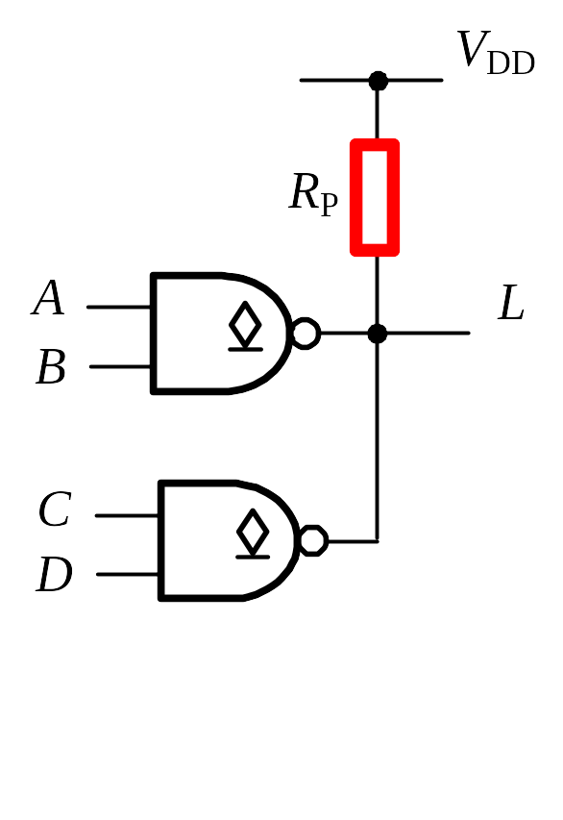
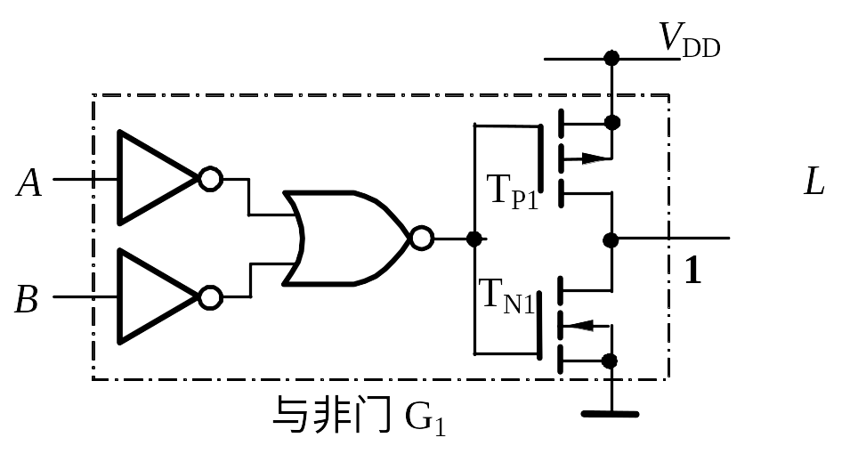
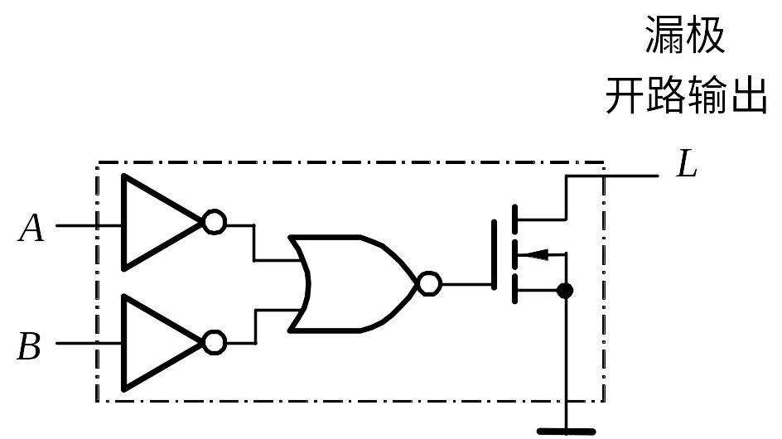
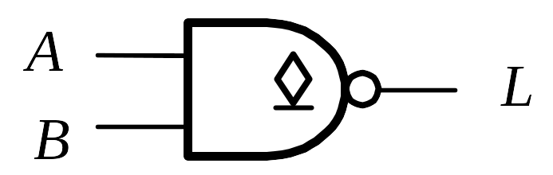
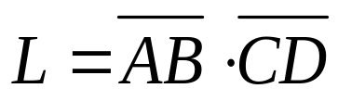
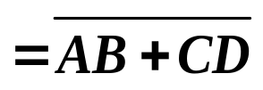
（2）漏极开路门的结构与逻辑符号
漏极开路门输出连接
电路
逻辑符号
(a)工作时必须外接电源和电阻;
(b)与非逻辑不变
(c) 可以实现线与功能;

Slide 7
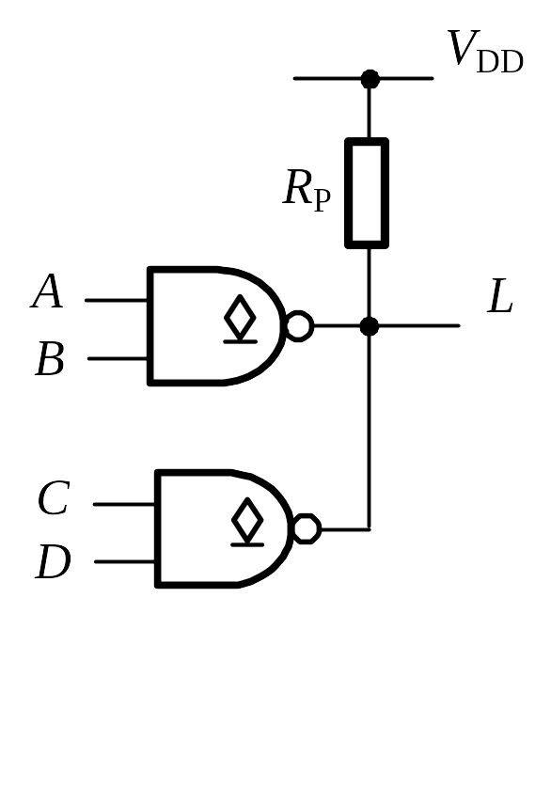
(2) 上拉电阻对OD门动态性能的影响
Rp的值愈小，负载电容的充电时间常数亦愈小，因而开关速度愈快。但功耗大,且可能使输出电流超过允许的最大值I_{OL(max）} 。
电路带电容负载
1
0
Rp的值大，可保证输出电流不能超过允许的最大值I_{OL(max）、}功耗小。但负载电容的充电时间常数亦愈大，开关速度因而愈慢。
C_{L}

Slide 8
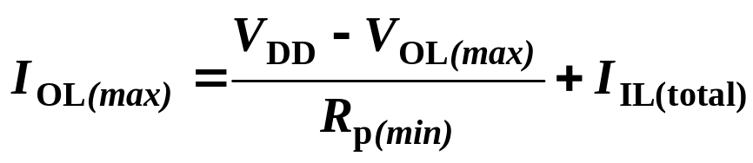
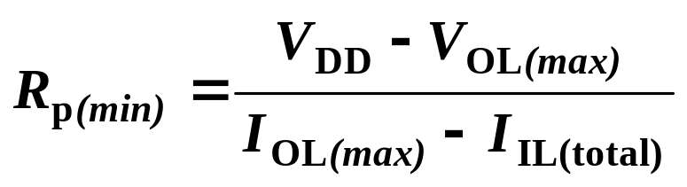
当V_{O}=V_{OL}
+V _{DD}
最不利的情况：
只有一个 OD门导通，
R_{P}
I_{OL（max)}
为保证低电平输出OD门的输出电流不能超过允许的最大值 I_{OL(max)}且V_{O}=V_{OL(max）} ，R_{P}不能太小。
I_{IL（total)}
0
k
I_{IL}
…
1
…
n
m
1

Slide 9
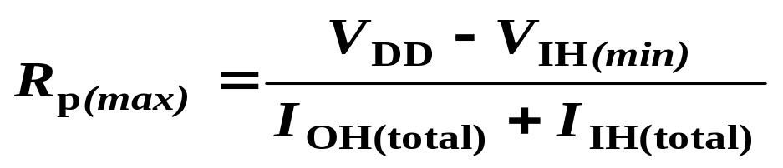
当V_{O}=V_{OH}
+V _{DD}
I_{0H（total)}
R_{P}
为使得高电平不低于规定的V_{IH}的最小值，则R_{p}的选择不能过大。R_{p}的最大值R_{p(max)} ：
I_{IH（total)}
k
I_{IL}
…
…
n
m

Slide 10
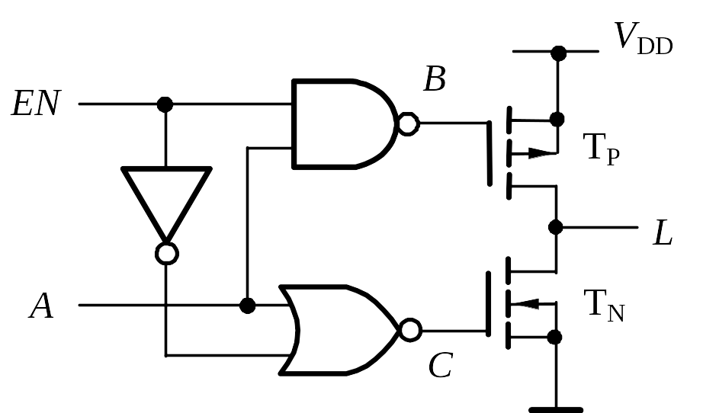
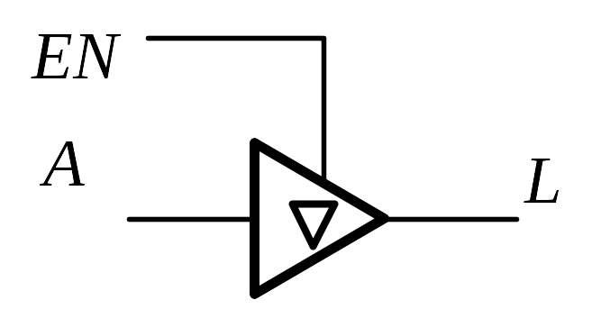
2.三态(TSL)输出门电路
1
0
1
1
0
截止
截止
导通
0
1
0
0
1
1
0
导通
截止
截止
X
1
0
使能EN
输入A
输出L
1
0
0
1
1
1
0
×
高阻
逻辑功能：高电平有效的同相逻辑门

Slide 11

三态门电路的应用
数据总线
D
G2
…
Gn
G1
EN
EN
…
EN
1
0
0
D_{A}
0
1
0
D_{B}
0
0
1
D_{N}
任何时刻只能有一个门的使能端为有效，其他门输出高阻

Slide 12
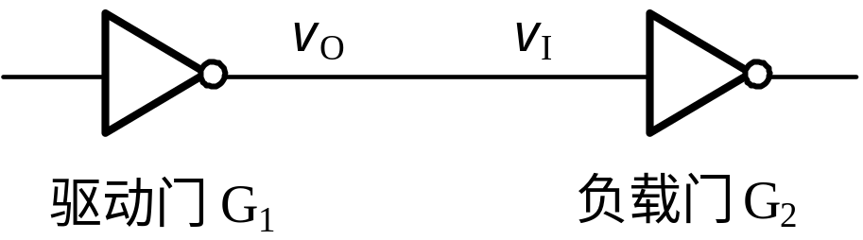
3.3.3 CMOS逻辑门电路的重要参数
1. 输入和输出的高、低电平
输入低电平的上限值 V_{IL(max)}
v
O
v
+
V
DD
+
V
DD
I
输出
高电平
输入高电平的下限值 V_{IL(min)}
V
输入
高电平
OH
(
min
)
V
IH
(
min
)
输出高电平的下限值
V_{OH(min)}
V
IL
(
max
)
输出低电平的上限值
V_{OH(max)}
输入
低电平
输出
低电平
V
OL
(
max
)
0
0
G
门
v
范围
G
2
门
v
I
范围
1
O
Notes:
图中看出，谐波次数越高，幅值分量越小，对原波形的贡献越小，所以在一定条件下可忽略高次谐波。

Slide 13
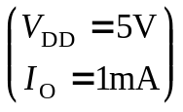
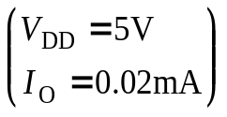

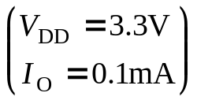
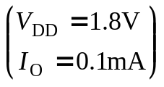
1. 输入和输出的高、低电平
类型 参数/单位
V_{IL(max)} /V | 1.0 | 1.5 | 0.8 | 0.8 | 0.6
V_{OL(max)} /V | 0.05 | 0.1 | 0.1 | 0.2 | 0.2
V_{IH(min)} /V | 4.0 | 3.5 | 2.0 | 2.0 | 1.2
V_{OH(min)} /V | 4.95 | 4.9 | 4.9 | 3.1 | 1.7
高电平噪声容限(V_{NH}/V) | 0.95 | 1.4 | 2.9 | 1.1 | 0.5
低电平噪声容限(V_{NL}/V) | 0.95 | 1.4 | 0.7 | 0.6 | 0.4
4000
74HC
74HCT
74LVC
74AUC
Notes:
图中看出，谐波次数越高，幅值分量越小，对原波形的贡献越小，所以在一定条件下可忽略高次谐波。

Slide 14
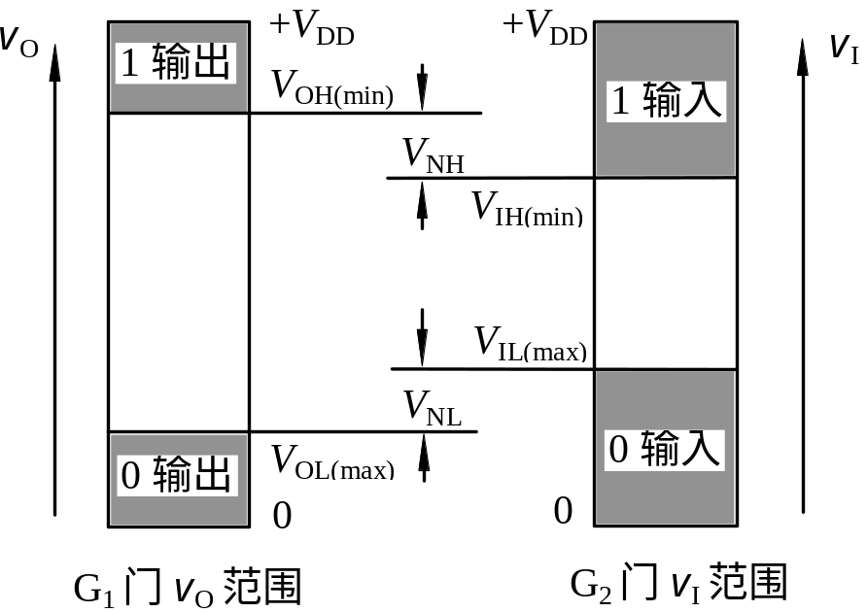
2. 噪声容限
在保证输出电平不变的条件下，输入电平允许波动的范围。它表示门电路的抗干扰能力
驱动门
负载门
噪声
v
o
v
I
负载门输入高电平时的噪声容限：
V_{NH} —当前级门输出高电平的最小
值时允许负向噪声电压的最大值。
V_{NH} =V_{OH(min)}－V_{IH(min)}
负载门输入低电平时的噪声容限：
V_{NL} —当前级门输出低电平的最大
值时允许正向噪声电压的最大值
V_{NL} =V_{IL(max)}－V_{OL(max)}

Slide 15
3.传输延迟时间
传输延迟时间是表征门电路开关速度的参数，它说明门电路在输入脉冲波形的作用下，其输出波形相对于输入波形延迟了多长的时间。
传输延迟时间与电源电压V_{DD}及负载电容大小有关。
表中为各个非门的参数。
CMOS电路传输延迟时间
50%
50%
输入
t
t
PHL
PLH
类型 参数 | 74HC V_{DD}=5V | 74AHC V_{DD}=5V | 74LVC V_{DD}=3.3V | 74AUC V_{DD}=1.8V
t_{PLH}或t_{PHL}(ns) | 6 | 3.8 | 2.5 | 0.8
输出
90%
90%
50%
50%
10%
10%
t
t
f
r

Slide 16
4. 功耗
静态功耗：指的是当电路没有状态转换时的功耗，即门电路空载时电源总电流I_{D}与电源电压V_{DD}的乘积。
动态功耗：指的是电路在输出状态转换时的功耗，
对于TTL门电路来说，静态功耗是主要的。
CMOS电路的静态功耗非常低，CMOS门电路有动态功耗
5. 延时−功耗积
是速度功耗综合性的指标.延时−功耗积，用符号DP表示。几种CMOS系列非门的DP见下页。
6. 扇入与扇出数
扇入数：取决于逻辑门的输入端的个数。

Slide 17
几种CMOS系列非门的DP性能比较
系列 参数/单位 | 74HC04 (V_{DD}=5V) | 74AHC04 (V_{DD}=5V) | 74LVC04 (V_{DD}=3.3V) | 74AUC04 (V_{DD}=1.8V)
功耗电容C_{PD}/pF | 21 | 12 | 8 | 17
传输延迟时间t_{pd}/ns(C_{L}=15pF) | 6 | 3.8 | 2.5 | 0.8
功耗P_{D} /mW(10MHz) | 9 | 6.8 | 2.5 | 1
延时功耗积DP/pJ | 54 | 25.84 | 6.25 | 0.8

Slide 18
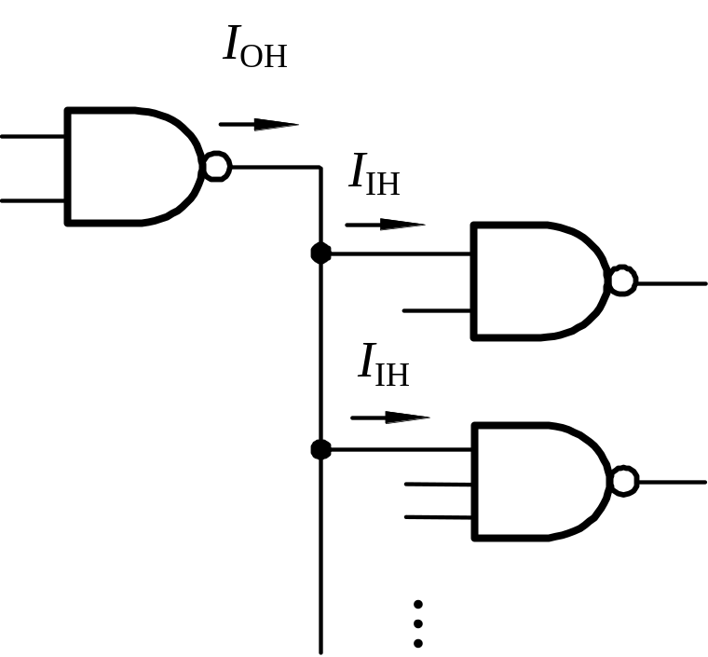
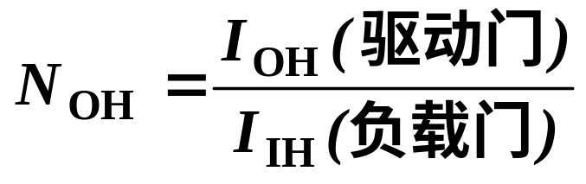
扇出数：是指其在正常工作情况下，所能带同类门电路的最大数目。
（a)带拉电流负载
当负载门的个数增加时，总的拉电流将增加，会引起输出高电压的降低。但不得低于输出高电平的下限值，这就限制了负载门的个数。
高电平扇出数:
I_{OH} :驱动门的输出端为高电平电流
I_{IH} :负载门的输入电流为。

Slide 19

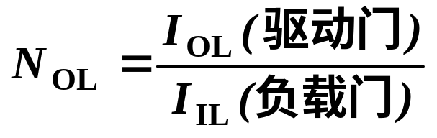
(b)带灌电流负载
当负载门的个数增加时，总的灌电流I_{OL}将增加，同时也将引起输出低电压V_{OL}的升高。当输出为低电平，并且保证不超过输出低电平的上限值。
I_{OL} ：驱动门的输出端为低电平电流
I_{IL} ：负载门输入端电流之和

